Slide 1
北京高考复习
物 理
第7章 动量守恒定律
北京八中少儿班

Slide 2

目 录
第1节 动量定理及其应用
要点1 动量和冲量
要点2 动量定理的理解和应用
要点3 应用动量定理分析流体问题
第2节 动量守恒定律
要点1 动量守恒定律的理解和应用
要点2 碰撞问题
要点3 爆炸 反冲 人船模型
小专题12
动能守恒中的几种常见模型
小专题13
力学三大观点的综合应用
实验8 验证动量守恒定律

Slide 3
第1节
动量定理及其应用

Slide 4
要点1 动量和冲量
一、概念对比
物理量 | 动能 | 动量 | 冲量
表达式 | E_{k}= mv² | p=mv | I=Ft
单位 | J | kg·m/s | N·s
矢标性 | 标量 | 矢量
过程量、状态量 | 状态量 |  | 过程量
关联式 | E_{k}= , p= |  | —

Slide 5
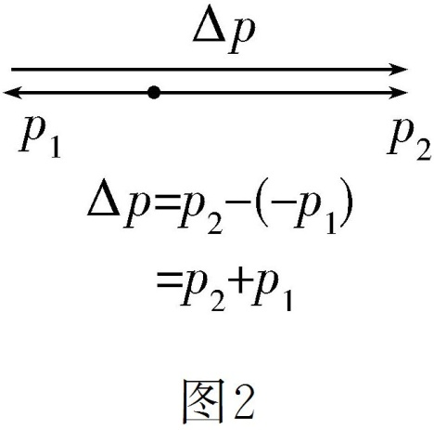
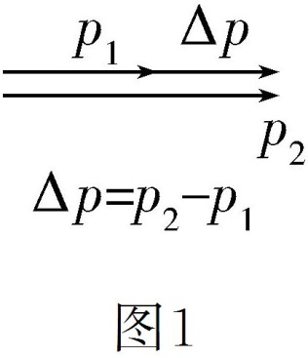
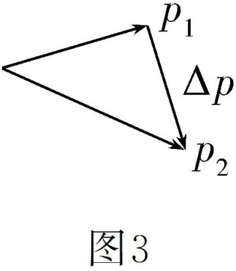
二、动量的“三性”
1.瞬时性:是状态量,对应的速度必须是瞬时速度,是针对某一时刻或某一位置而言的。
2.矢量性:是矢量,其方向与速度方向相同。
3.相对性:动量的大小与参考系的选取有关,通常情况是指相对地面的动量。
三、动量变化量:Δp=p₂-p₁。
1.若初、末动量在同一直线上,规定正方向后就可以转化为代数运算,如图1、2所示(规
定向右为正方向)。
2.若初、末动量不在同一直线上,用矢量合成来计算,遵循平行四边形定则或三角形定则,其方向与速度的变化量方向相同,如图3所示。

Slide 6
四、冲量的特点
1.矢量性:只有在作用时间内力的方向不变时冲量的方向才和力的方向一致,恒力冲量
的方向与力的方向相同。
2.过程量:冲量是反映力的作用对时间的累积效应的物理量。
①绝对性:因为力和时间都与参考系的选择无关,所以冲量也与参考系的选择无关。
②作用力与反作用力具有同时性,所以作用力和反作用力的冲量的矢量和一定为0。

Slide 7
关键·方法 冲量的四种计算方法
公式法 | 此方法仅适用于求恒力的冲量,无须考虑物体的运动状态
图像法 | F-t图线与t轴所围的“面积”表示冲量,此法既可以计算恒力的冲量,也可以计算变力的冲量
平均值法 | 若方向不变的变力大小随时间均匀变化,即力为时间的一次函数,则力F在某段时间Δt内的冲量I= Δt
动量定理法 | 根据物体动量的变化量,由I=Δp求冲量,多用于求变力的冲量

Slide 8
要点2 动量定理的理解及应用
一、动量定理及其理解
1.动量定理
(1)内容:物体在一个过程中所受合力的冲量等于它在这个过程始末的动量变化量。
(2)表达式:I=F(t'-t)=Δp=p'-p。
2.对动量定理的理解
(1)FΔt= p'-p是矢量式,两边不仅大小相等,而且方向相同。式中FΔt是物体所受的合力
的冲量。
(2)FΔt=p'-p除了表明两边大小、方向的关系外,还说明了两边的因果关系,即合力的冲
量是动量变化的原因。
(3)由FΔt=p'-p,得F= = ,即物体所受的合力等于物体动量的变化率。

Slide 9
二、应用动量定理解释生活现象
1.当物体的动量变化量Δp一定时,力的作用时间Δt越短,力F就越大;力的作用时间Δt越长,力F就越小。
2.当作用力F一定时,力的作用时间Δt越长,动量变化量Δp越大;力的作用时间Δt越短,动量变化量Δp越小。

Slide 10
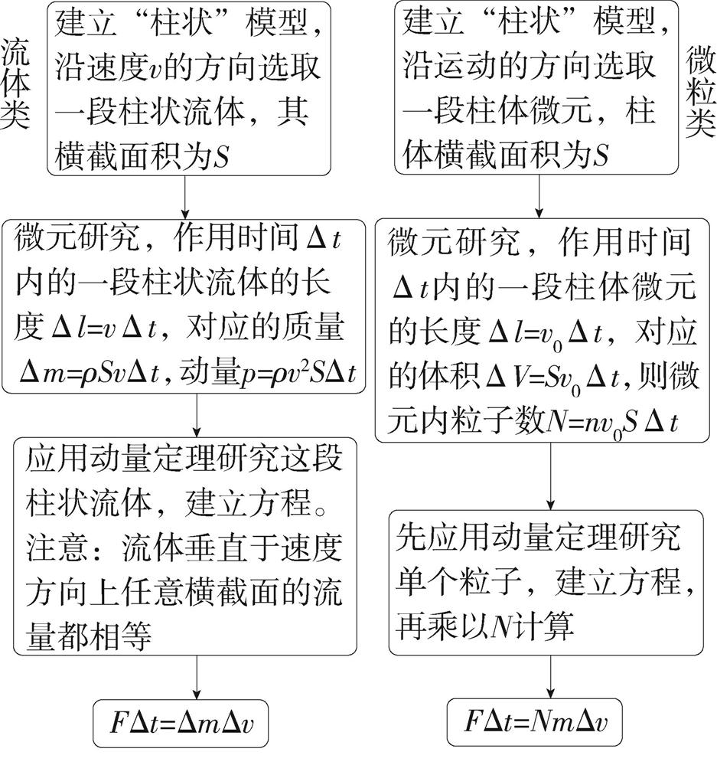
要点3 应用动量定理分析流体问题

Slide 11
第2节
动量守恒定律

Slide 12
要点1 动量守恒定律的理解和应用
1.动量守恒定律的内容
如果一个系统不受外力,或者所受外力的矢量和为0,这个系统的总动量保持不变。
2.表达式
(1)p=p':系统相互作用前的总动量p等于相互作用后的总动量p'。
(2)m₁v₁+m₂v₂=m₁v₁'+m₂v₂':相互作用的两个物体组成的系统,作用前的动量之和等于作用
后的动量之和。
(3)Δp=-Δp‘:相互作用的两个物体动量的变化量等大反向。

Slide 13
3.动量守恒定律的适用条件
(1)理想守恒:系统不受外力或所受外力的矢量和为0,则系统动量守恒。
(2)近似守恒:系统受到的外力的矢量和不为0,但当内力远大于外力时,系统的动量可近
似看成守恒。
(3)某一方向上守恒:系统在某个方向上所受外力的矢量和为0时,系统在该方向上动量
守恒。

Slide 14
4.动量守恒定律的五个特性
矢量性 | 动量守恒定律的表达式为矢量式,解题应选取统一的正方向
相对性 | 各物体的速度必须是相对同一参考系的速度
同时性 | 动量是瞬时量,表达式中的p₁、p₂、…应是系统中各物体在相互作用前同一时刻的动量,p₁'、p₂'、…应是系统中各物体在相互作用后同一时刻的动量
系统性 | 研究的对象是相互作用的两个或多个物体组成的系统
普适性 | 动量守恒定律不仅适用于低速宏观物体组成的系统,还适用于接近光速运动的微观粒子组成的系统

Slide 15
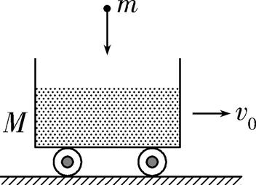
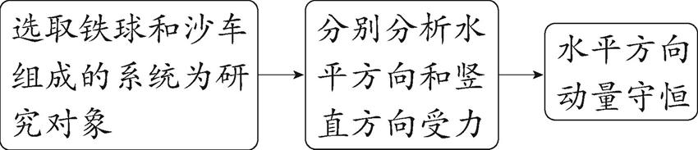
例 质量为M的沙车沿光滑水平面以速度v₀做匀速直线运动,此时从沙车上方落入
一个质量为m的铁球,如图所示,则铁球落入沙车后 ( )
A.沙车立即停止运动
B.沙车仍做匀速运动,速度等于v₀
C.沙车仍做匀速运动,速度小于v₀
D.沙车仍做匀速运动,速度大于v₀
C
解析 铁球和沙车组成的系统水平方向不受外力, 水平方向动量守恒,设沙车初速度方向为正方向, 有Mv₀=(m+M) v',解得v'= ,即沙车仍做匀速运动,但速度小于v₀。C正确。

Slide 16
要点2 碰撞问题
一、碰撞现象的特点
在碰撞现象中,一般都满足内力远大于外力,可认为相互碰撞的物体组成的系统动量
守恒。
二、碰撞现象的分类
 | 动量是否守恒 | 机械能是否守恒 | 形变恢复程度
弹性碰撞 | 守恒 | 守恒 | 完全恢复
非弹性碰撞 | 守恒 | 有损失 | 部分恢复
完全非弹性碰撞 | 守恒 | 损失最大 | 完全不可恢复

Slide 17
三、碰撞问题遵守的三条原则
1.动量守恒:p₁+p₂=p₁'+p₂'。
2.动能不增加:E_{k1}+E_{k2}≥E_{k1}'+E_{k2}'。
3.速度要符合实际情况
(1)碰前两物体同向运动,若要发生碰撞,则应有v_{后}>v_{前},碰后原来在前的物体速度一定增
大,若碰后两物体同向运动,则应有v_{前}'≥v_{后}'。
(2)碰前两物体相向运动,碰后两物体的运动方向至少有一个改变。

Slide 18
四、弹性碰撞实例分析
1.质量为m₁、速度为v₁的小球与质量为m₂、速度为v₂的小球发生弹性碰撞,则有
m₁v₁+m₂v₂=m₁v₁'+m₂v₂' ， m₁ + m₂ = m₁v₁'²+ m₂ v₂' ²
熟记公式
2.特例:若v₂=0,即“一动一静”的弹性碰撞,碰后二者速度分别为
v₁'= v₁, v₂'= v₁
(1)若m₁=m₂,则v₁'=0,v₂'=v₁(速度交换)。
(2)若m₁>m₂,则v₁'>0,v₂'>0(碰后两小球沿同一方向运动);当m₁≫m₂时,v₁'≈v₁,v₂'≈2v₁。
(3)若m₁<m₂,则v₁'<0,v₂'>0(碰后两小球沿相反方向运动);当m₁≪m₂时,v₁'≈-v₁,v₂'≈0。

Slide 19
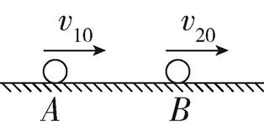
关键·方法
巧用变换参考系求解弹性动碰动问题
如图所示,质量分别为m₁和m₂、半径相同的两个小球A和B在同一光滑水平面上向右运
动。A、B的速度分别是v₁₀和v₂₀,且满足v₁₀>v₂₀。某时刻发生弹性碰撞,碰后A、B的速度
分别是v₁和v₂。
处理弹性动碰动问题,可通过变换参考系将动碰动模型转化为动碰静模型。以碰前相
对地面以速度v₂₀运动的B为参考系,则碰前A相对于B的速度为(v₁₀-v₂₀),在此参考系中:A
碰后速度为 (v₁₀-v₂₀),B碰后速度为 ·(v₁₀-v₂₀),以地面为参考系时A的碰后速度
v₁= (v₁₀-v₂₀)+v₂₀,B的碰后速度v₂= (v₁₀-v₂₀)+v₂₀。

Slide 20
五、非弹性碰撞
1.非弹性碰撞:碰撞结束后,有部分形变,动能有部分损失,则m₁v₁+m₂v₂=m₁v₁'+m₂v₂',
m₁ + m₂ = m₁v₁'²+ m₂v₂'²+ΔE_{k损}。
2.完全非弹性碰撞:碰撞结束后,以同一速度运动,形变程度最大,动能损失最大,则
m₁v₁+m₂v₂=(m₁+m₂)v,
m₁v₁²+ m₂v₂²= (m₁+m₂)v²+ΔE_{k损max},
ΔE_{k损max}= 。

Slide 21
例 质量为m_{A}、初速度为v₀的物体A与静止的质量为m_{B}的物体B发生碰撞,碰撞后物体B的速度范围为 ≤v_{B}≤ 。
答案 v₀ v₀
析 物体A与静止的物体B发生碰撞,当发生完全非弹性碰撞时损失的机械能最多,物
体B的速度最小,v_{B}= v₀;当发生弹性碰撞时,物体B的速度最大,v_{B}= v₀。碰后
物体B的速度范围为 v₀≤v_{B}≤ v₀。

Slide 22
要点3 爆炸 反冲 人船模型
一、爆炸问题
概念 | 一个物体由于内力的巨大作用而分为两个或两个以上物体的过程
特点 | 动量守恒 | 由于爆炸是在极短时间内完成的,爆炸物体间的相互作用力远大于受到的外力,所以在爆炸过程中,系统的动量守恒
 | 动能增加 | 在爆炸过程中,因为有其他形式的能量转化为动能,所以爆炸后系统的总动能增加
 | 位置不变 | 爆炸的时间极短,因而在爆炸过程中,物体产生的位移很小,一般忽略不计,即认为位置不变

Slide 23
二、反冲现象
概念 | 根据动量守恒定律,如果一个静止的物体在内力的作用下分裂为两部分,一部分向某个方向运动,另一部分必然向相反的方向运动
作用原理 | 反冲运动是系统内物体之间的作用力和反作用力产生的效果
特点 | 动量守恒 | 反冲运动中系统不受外力或内力远大于外力,所以反冲运动遵循动量守恒定律
 | 动能增加 | 反冲运动中,作用力与反作用力均做正功,有其他形式的能转化为动能,所以系统的总动能增加

Slide 24
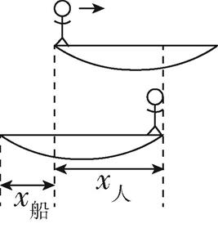
三、人船模型
1.模型图示
2.模型特点
(1)两者满足动量守恒定律:mv_{人}-Mv_{船}=0。
(2)两者的位移大小满足: mx_{人}-Mx_{船}=0, x_{人}+x_{船}=L,得
x_{人}= L, x_{船}= L。
3.运动特点
(1)人动则船动,人静则船静,人快船快,人慢船慢,人左船右。
(2)人、船位移比等于二者质量的反比;人、船平均速度(或瞬时速度)比等于它们质量
的反比,即 = =

Slide 25
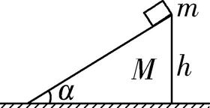
例 如图所示,一个倾角为α的直角斜面体静置于光滑水平面上,斜面体质量为M,顶
端高度为h,今有一质量为m的小物体(可视为质点),沿光滑斜面下滑,当小物体从斜面顶
端自由下滑到底端时,斜面体在水平面上移动的距离是 ( )
A. B.
C. D.
C
解析 小物体与斜面体组成的系统在水平方向上动量守恒,设小物体在水平方向
上对地位移大小为x₁,斜面体在水平方向上对地位移大小为x₂(注意:两物体的位移是相
对同一参考系的位移),则有0=mx₁-Mx₂①(类比人船模型),且x₁+x₂= ②,联立①②解得
x₂= 。C正确。

Slide 26
小专题
12
动量守恒中的几种常见模型

Slide 27
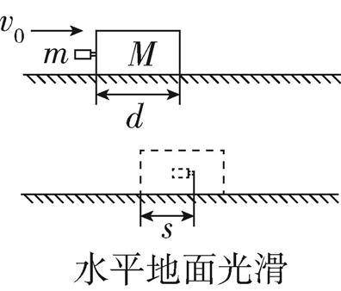
题型1 子弹打木块模型
一、模型图示
二、模型解读
1.子弹水平打进木块的过程中,系统的动量守恒。
2.系统的机械能有损失(因为摩擦生热,可以应用能量守恒定律)。
三、两种情境
1.子弹嵌入木块中,两者速度相同,机械能损失最多(类比完全非弹性碰撞)。
动量守恒:mv₀=(m+M)v。 能量守恒:f·s= m - (M+m)v²。
2.子弹穿透木块,两者速度不相同,机械能有损失(类比非弹性碰撞)。
动量守恒:mv₀=mv₁+Mv₂。 能量守恒:Q=f·d= m - 。

Slide 28
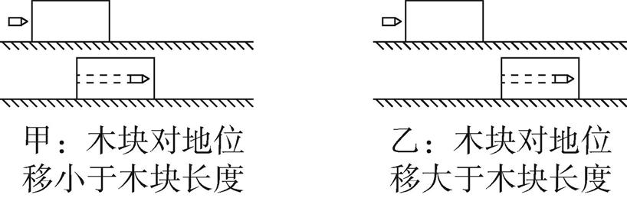
例 质量为m的子弹以某一初速度v₀击中静止在光滑水平地面上质量为M的木块,
并陷入木块一定深度后与木块相对静止,甲、乙两图表示了这一过程开始和结束时子
弹和木块可能的相对位置。设木块对子弹的阻力大小恒定,下列说法正确的是 ( )
C
A.M越大,子弹射入木块的时间越短
B.M越大,子弹射入木块的深度越浅
C.无论m、M、v₀的大小如何,都只可能是甲图所示的情形
D.若v₀较小,则可能是甲图所示的情形;若v₀较大,则可能是乙图所示的情形
解析 解法一 常规法
根据动量守恒定律mv₀=(M+m)v，则对木块由动量定理有 ft=Mv, 解得t= = ,
则M越大,t越大,A错。功能关系fd= m - (M+m)v²,解得d= = ,
则M越大,d越大,B错。对木块,由动能定理 fx= Mv²,
解得x= ,则 = ,可得d>x,即无论m、M、v₀的大小如何,都只可能是题图甲所示
的情形,C正确,D错误。

Slide 29
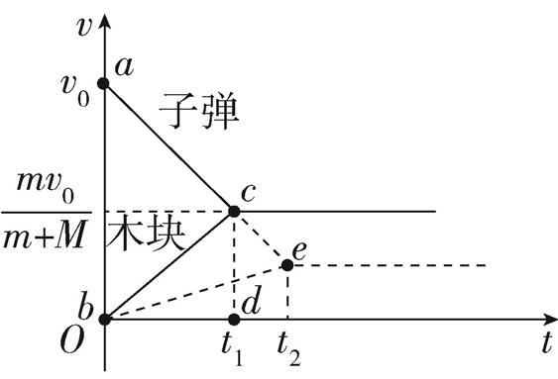
例 质量为m的子弹以某一初速度v₀击中静止在光滑水平地面上质量为M的木块,
并陷入木块一定深度后与木块相对静止,甲、乙两图表示了这一过程开始和结束时子
弹和木块可能的相对位置。设木块对子弹的阻力大小恒定,下列说法正确的是 ( )
C
A.M越大,子弹射入木块的时间越短
B.M越大,子弹射入木块的深度越浅
C.无论m、M、v₀的大小如何,都只可能是甲图所示的情形
D.若v₀较小,则可能是甲图所示的情形;若v₀较大,则可能是乙图所示的情形
解法二 图像法
作出木块和子弹的v-t图像,如图所示。
△abc的面积表示子弹和木块的相对位移,△bcd的面积
表示共速前木块相对地面的位移,由图可知△abc的面积
大于△bcd的面积,所以无论m、M、v₀的大小如何,都只
可能是题图甲所示的情形,C正确D错误。子弹对木块的
阻力大小恒定,木块的质量M越大,加速度越小,对应的v-t图线的斜率越小(对应图像中k_{be}<k_{bc}),子弹射入木块的时间越长(t₂>t₁),子弹射入木块的深度越深(S_{△abe}>S_{△abc}),AB错误。

Slide 30
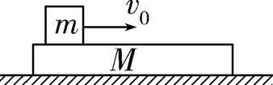
题型2 板-块模型
一、模型图示
上表面粗糙、质量为M的木板,放在光滑的水平地面上,质量为m的滑块以初速度v₀滑上木板。
二、模型特点
1.系统的动量守恒,但机械能不守恒,摩擦力与两者相对位移大小的乘积等于系统减少
的机械能。
2.若滑块未从木板上滑下,当两者速度相同时,木板速度最大,相对位移最大。根据能量
守恒,系统损失的动能ΔE_{k}= E_{k0},可以看出,滑块的质量越小、木板的质量越大,动
能损失越多。

Slide 31
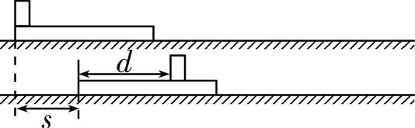
三、模型解读
1.如图所示,若滑块未滑离木板,当滑块与木板相对静止时,二者的共同速度为v,滑块相
对木板的位移为d,木板相对地面的位移为s,滑块和木板间的摩擦力为F_{f}。
这类问题类似于子弹打木块模型中子弹未射出的情况。
①系统动量守恒:mv₀=(M+m)v。
②系统能量守恒:F_{f}d= m - (M+m)v²。
2.若滑块滑离木板,设滑离木板时,滑块的速度为v₁,木板的速度为v₂,木板长为L。
①系统动量守恒:mv₀=mv₁+Mv₂。②系统能量守恒:F_{f}L= m - m - M 。
关键·规律 板-块模型的解题关键
(1)在涉及滑块或木板的运动时间时,优先考虑应用动量定理。
(2)在涉及滑块或木板的位移时,优先考虑应用动能定理。
(3)在涉及滑块与木板的相对位移时,优先考虑应用系统的能量守恒(或功能关系)。

Slide 32
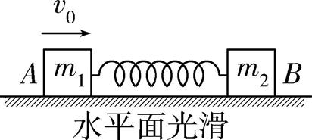
题型3 滑块-弹簧模型
模型 图例 | 物体A、B通过轻弹簧(开始处于原长)相连, 物体A以初速度v₀运动
两种 情境 | (1)当弹簧处于最短(或最长)时两物体瞬时速度相同,弹簧的弹性势能最大(类比完全非弹性碰撞) ①系统动量守恒:m₁v₀=(m₁+m₂)v_{共} ②系统机械能守恒: m₁ = (m₁+m₂) +E_{pm} (2)当弹簧恢复原长时弹性势能为0(类比弹性碰撞) ①系统动量守恒:m₁v₀=m₁v₁+m₂v₂ ②系统机械能守恒: m₁ = m₁ + m₂

Slide 33
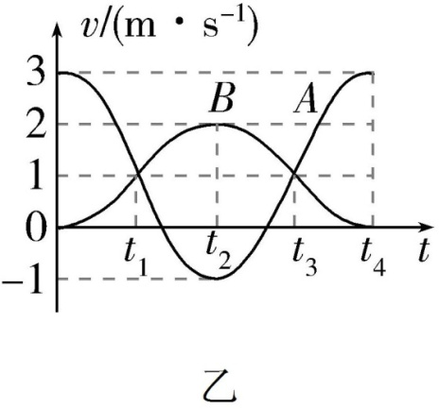
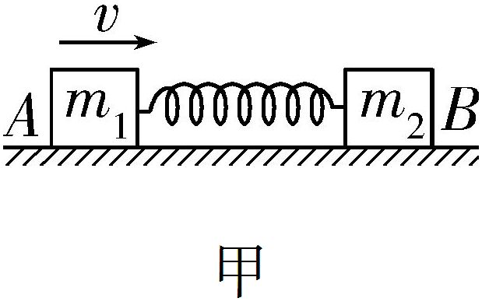
例 一水平轻弹簧的两端与质量分别为m₁和m₂的两物块A、B相连接,并静止在光
滑的水平面上,如图甲所示。现使A瞬时获得水平向右的速度3 m/s,此后两物块的速度
随时间变化的规律如图乙所示。从图像信息可得( )
D
A.在t₁、t₃时刻两物块达到共同速度1 m/s,且弹簧都是处于压缩状态
B.从t₁到t₃时刻弹簧由压缩状态恢复到原长
C.两物块的质量之比m₁∶m₂=1∶3
D.在t₂时刻A与B的动能之比E_{k1}∶E_{k2}=1∶8
解析 由速度-时间图线切线斜率的物理意义可知t₂时刻B的加速度为0,所以弹力
为0,弹簧处于原长,由题图分析可知在t₂~t₃时间内两物块之间的距离增大,弹簧处于伸
长状态,A、B错误。0~t₁过程由m₁v₁₀=m₁v_{t1}+m₂v_{t1}可得 = ,C错误。t₂时刻A的速率是
1 m/s,B的速率是2 m/s,由动能的定义式得E_{k1}∶E_{k2}=1∶8,D正确。

Slide 34
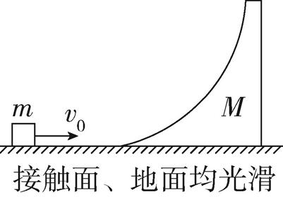
题型4 滑块-斜(曲)面体模型
一、模型图示
二、模型解读
1.整个过程中系统水平方向所受合力为0, 水平方向动量守恒,竖直方向动量不守恒,所以不能说系统动量守恒,只能说系统水平方向动量守恒。整个过程中系统机械能守恒。
2.上升到最大高度:滑块水平分速度与斜(曲)面体速度相同,为v_{共},此时滑块竖直分
速度v_{y}=0。系统水平方向动量守恒,mv₀=(M+m)v_{共}；系统的机械能守恒,
m = (M+m) +mgh,其中h为滑块上升的最大高度,不一定等于轨道的高度(相当于完全非弹性碰撞,系统减少的动能转化为滑块的重力势能)。
3.返回最低点:滑块与斜(曲)面体分离点。系统水平方向动量守恒mv₀=mv₁+Mv₂;系统机
械能守恒, m = m + M (相当于弹性碰撞)。

Slide 35
小专题
13
力学三大观点的综合应用

Slide 36
力学三大观点的综合应用
一、力的瞬时作用和力的时间、空间累积作用
分类 | 对应规律 | 内容 | 公式表达
力的瞬时作用 | 牛顿第二定律 | 物体的加速度大小与合力成正比,与质量成反比,方向与合力的方向相同 | F=ma
力的时间累积作用 | 动量定理 | 物体所受合力的冲量等于物体动量的变化 | Ft=Δp
力的空间累积作用 | 动能定理 | 合力对物体所做的功等于物体动能的变化量 | W=ΔE_{k}
 | 功能关系 | 一个力做了多少功,就有多少能从一种形式转化为其他形式 | fs_{相对}=Q=ΔE_{损} W_{G}=-ΔE_{p}
 | 机械能 守恒定律 | 在只有重力(或系统内弹力)做功的情况下,系统机械能的总量保持不变 | E_{k1}+E_{p1}=E_{k2}+E_{p2}

Slide 37
二、力学三大观点的应用
动力学观点 | 运用牛顿运动定律结合运动学知识解题,可处理匀变速直线运动问题 (1)如果涉及加速度的问题,则一般要用牛顿运动定律 (2)凡涉及瞬间状态的分析和运动性质的分析,可用动力学观点
动量观点 | 用动量观点解题,可处理非匀变速运动问题。用动量定理可简化问题的求解过程 (1)对于不涉及物体运动过程中的加速度而涉及物体运动时间的问题,特别对于冲击、打击一类时间短且作用力随时间变化的问题,应用动量定理求解,即Ft=mv-mv₀ (2)对于碰撞、爆炸、反冲问题,若只涉及初、末速度而不涉及力、时间,应用动量守恒定律求解
能量观点 | 用动能定理和能量守恒观点解题,可处理非匀变速运动问题 (1)对于不涉及物体运动过程中的加速度和时间问题,无论是恒力做功还是变力做功,一般都利用动能定理求解 (2)如果物体只有重力和弹簧弹力做功而又不涉及运动过程中的加速度和时间问题,则采用机械能守恒定律求解

Slide 38
关键·规律 力学规律的选用原则
(1)如果要列出各物理量在某一时刻的动力学关系式,可应用牛顿第二定律。
(2)研究某一物体受到力的持续作用发生运动状态改变时,一般应用动量定理(涉及时间
的问题)或动能定理(涉及位移的问题)去解决问题。
(3)若研究对象为多个物体组成的系统,且它们之间有相互作用,一般应用动量守恒定律
和能量守恒定律(或机械能守恒定律)去解决问题,但需注意所研究的过程是否满足守
恒的条件。

Slide 39
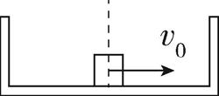
例 质量M=1kg的箱子静止在光滑水平面上,箱子内侧的两壁间距l=2m,另一质量也
为m=1kg且可视为质点的物体从箱子中央以v₀=6m/s的速度开始运动,如图所示。已
知物体与箱底的动摩擦因数μ=0.5,物体与箱壁间发生的是弹性碰撞,g=10m/s²。求：
(1)物体与箱壁碰撞的次数。
(2)从物体开始运动到刚好停在箱子上, 箱子在水平面上移动的距离。
答案 (1)1次 (2)1.7 m

Slide 40
解析 (1)由于系统要克服摩擦力做功,物体最终会停在箱子上并以相同的速度v向右
运动,根据动量守恒定律有mv₀=(m+M)v,解得v=3 m/s
根据功能关系有μmgs= m - (m+M)v²
联立并代入数据解得物体相对箱子运动的路程s=1.8 m
(关键:根据物体相对箱子运动的路程计算碰撞次数)
由于箱子内侧的两壁间距l=2m,故物体只与箱子的右侧壁碰撞一次便停在箱子中距离
右侧0.8 m处。

Slide 41
(2)解法一 常规方法
设碰前瞬间物体对地位移为x₁,速度为v₁;箱子对地位移为x₂,速度为v₂
根据动量守恒定律有mv₀=mv₁+Mv₂ 对物体,根据动能定理有μmgx₁= m - m
对箱子,根据动能定理有μmgx₂= M 根据几何关系有x₁-x₂=
v₂<v₁(注:若v₂≥v₁,物体不能与箱子右壁发生碰撞)
解得v₁=5 m/s,v₂=1m/s, x₁=1.1m, x₂=0.1m
设碰后瞬间物体与箱子的速度分别为v'₁和v'₂,在碰撞过程中根据动量守恒定律和机械能守恒定律有
mv₁+Mv₂=mv'₁+Mv'₂ m + M = mv + Mv
联立并代入题给数据解得v'₁=1m/s, v'₂=5m/s
随后箱子向右匀减速直线运动,物体向右匀加速直线运动,直至速度都变为v=3m/s,
在此过程中,设箱子移动的距离为x'₂,则μmgx'₂= Mv - Mv² 代入数据解得x'₂=1.6m
故从物体开始运动到刚好停在箱子上,箱子在水平面上移动的距离x=x₂+x'₂=1.7m。

Slide 42
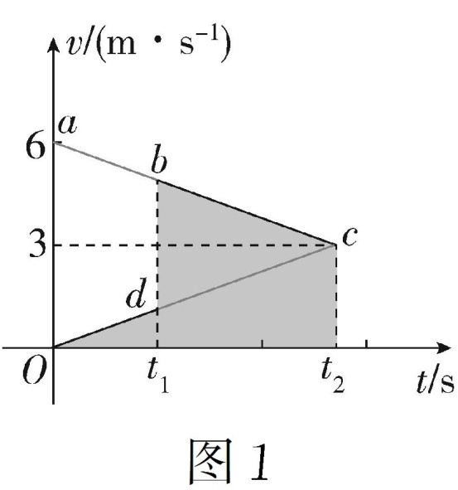
解法二 图像法 作出物体和箱子的v-t图像如图1所示,其中彩色的线表示物体的v-t
图线,黑色的线表示箱子的v-t图线。t₁时刻物体和箱子发生弹性碰撞,因为二者质量相同,故彼此交换速度。物体及箱子的加速度大小均为a=μg=5m/s²,则直线Odc的斜率大小为5m/s²,物体与箱子共速时的速度v=3m/s,则由几何关系可知,二者共速所需时间t₂=0.6s。箱子的位移对应阴影区域面积S= +S_{△bdc},由几何关系得 =0.9m,S_{Δbdc}对应第一次碰后物体相对箱子向左移动的距离,即0.8m[由(1)问得出],综上,箱子在水平面上移动的距离为1.7m。

Slide 43
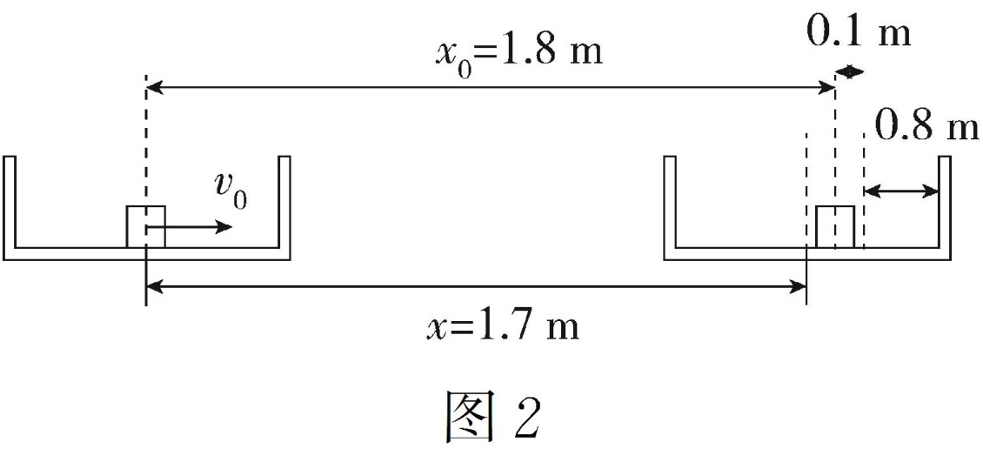
*解法三 质心分析法（质心运动定律）
对箱子和物体组成的系统,由质心运动定律可知质心加速度为0,质心以v_{C}=3m/s做匀速
直线运动,经过t₂=0.6s, 质心通过的位移x_{C}=v_{C}t₂=1.8m。
作出箱子和物体在此过程中的运动示意图,如图2所示,可知箱子在水平面上移动的距
离为1.7 m。
关键·拓展 质心运动定律
作用在质点系上的合力等于质点系总质量与质心加速度的乘积,即F=Ma_{C}。其中F表示质点系所受合力,M表示质点系总质量,a_{C}表示质心的加速度。

Slide 44
实验8
验证动量守恒定律

Slide 45
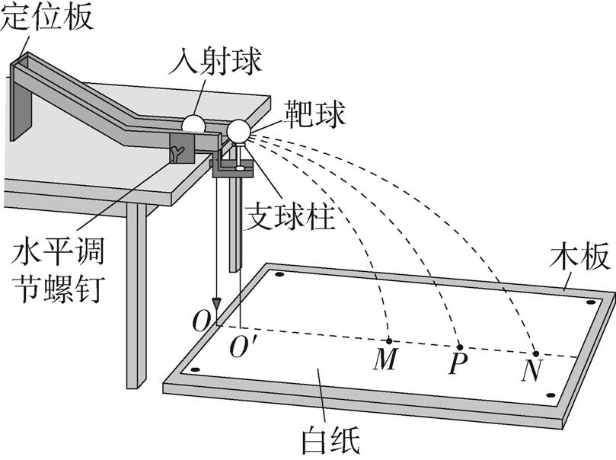
一、实验原理及装置图
在一维碰撞中,测出相碰的两球的质量m₁、m₂和碰撞前后球的速度,计算得出碰撞前的
动量p=m₁v₀及碰撞后的动量p'=m₁v₁+m₂v₂,验证碰撞前后的动量是否相同。
如图所示,在此实验装置图中,由于平抛运动时间相等,有碰撞前的动量与时间的乘积
pt=m₁v₀t及碰撞后的动量与时间的乘积p't=m₁v₁t+m₂v₂t,因此只要验证m₁s_{OP}=m₁s_{OM}+m₂s_{O'N},即
可验证动量守恒定律。

Slide 46
二、操作要领及注意事项
1.需要测量哪些物理量:两小球质量以及水平位移。
2.如何选择小球:本实验方案不需要两球大小相同,但需要调节支球柱的高度,以保证两
球能发生正碰。若不使用支球柱,则需要两球大小相同。为使入射球碰撞不被弹回且
不静止,需要入射球质量大于靶球质量。
3.如何安装斜槽:斜槽不要求光滑,但斜槽末端必须水平。
4.如何控制起点位置:每次让入射球从斜槽上同一位置由静止滚下。

Slide 47
三、数据处理
让入射球从同一位置释放,测出不发生碰撞时入射球飞出的水平距离s_{OP},再测出入射
球、靶球碰撞后分别飞出的水平距离s_{OM}、s_{O'N},只要验证m₁s_{OP}=m₁s_{OM}+m₂s_{O'N},即可验证动
量守恒定律。若m₁ =m₁ +m₂ 也成立,说明两球的碰撞是弹性碰撞。
四、减小误差的方法
1.小球落点的确定:画尽量小的圆把尽可能多的小球落点圈在里面,圆心就是小球落点
的平均位置。
2.水平位移的测量:本实验中的O点和O'点分别为斜槽末端的正下方和靶球球心的正下
方,O点可通过铅垂线在白纸上直接画出,而O'点不可以直接画出,需通过测量确定,O、O’
两点间距离为两小球半径之和,而半径的测量存在误差,同时水平位移的测量也会存在
误差,测量半径和水平位移时可通过多次测量取平均值的方法减小误差。

Slide 48
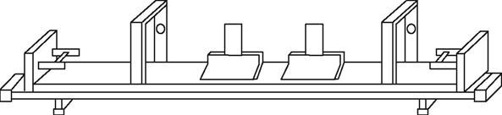
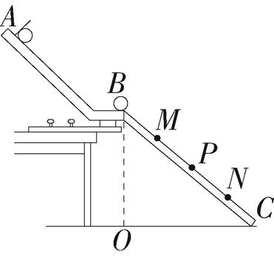
五、其他实验方案
方案一 利用滑块和气垫导轨完成实验(如图所示)
本方案在气垫导轨上进行,阻力小,测量速度时产生的误差小。
方案二 利用斜槽末端小球的碰撞在斜面上完成实验(如图所示)
本方案小球抛出点相同,无须使用铅垂线确定O点的位置。

